Slide 1
ФОЛКЛОРЕН ПРАЗНИЧЕН
КАЛЕНДАР
ФОЛКЛОР -
НАРОДНА МЪДРОСТ

Slide 2
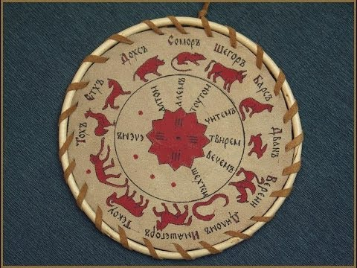
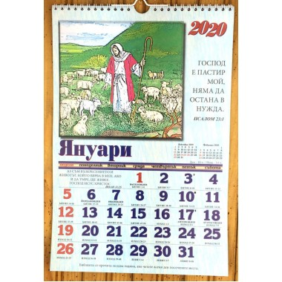
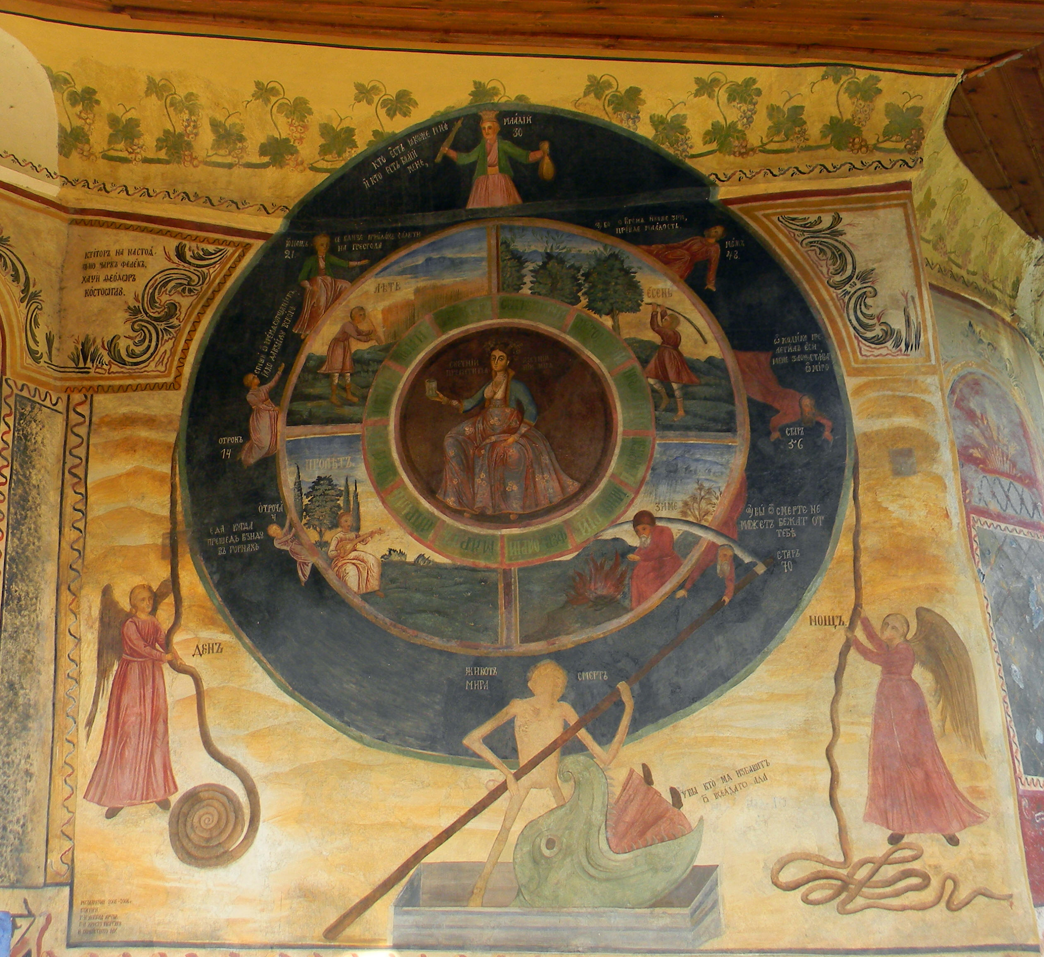
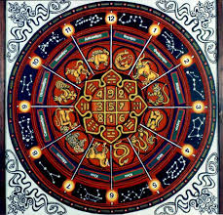
КАКВО Е КАЛЕНДАР?
ПРАБЪЛГАРСКИ КАЛЕНДАР
КОЛЕЛОТО НА ЖИВОТА
Захари Зограф
Фреска от църквата “Св. Преображение господне”
КАЛЕНДАРЪТ
ДНЕС

Slide 3
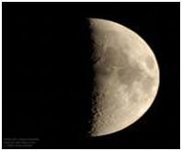
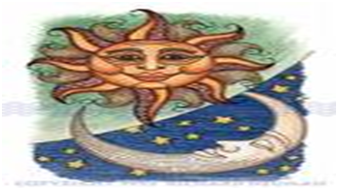
СЛЪНЧЕВ - ЛУНЕН КАЛЕНДАР
ВКЛЮЧВА ПРАЗНИЦИТЕ, КОИТО СА СВЪРЗАНИ С ПРИРОДНИЯ
КРЪГОВРАТ И СЪС ЗАВИСЕЩАТА ОТ НЕГО СТОПАНСКА ДЕЙНОСТ
НА ХОРАТА.
В ДРЕВНОСТТА ХОРАТА СА ОБОЖЕСТВЯВАЛИ ДВЕТЕ НАЙ-ЯРКИ
НЕБЕСНИ СВЕТИЛА – СЛЪНЦЕТО И ЛУНАТА.
ВСЕКИ НАРОД Е ВЪЗПРИЕЛ СВОЙ ФОЛКЛОРЕН КАЛЕНДАР
ПО ДВИЖЕНИЕТО НА СЛЪНЦЕТО И НА ЛУНАТА

Slide 4
ФОЛКЛОРЕН ТРАДИЦИОНЕН
КАЛЕНДАР
Календарът отразява последователността, в която хората празнуват отделните празници
Отразява връзката между религиозната вяра и традициите на общността

Slide 5
ФОЛКЛОРЕН ПРАЗНИЧЕН КАЛЕНДАР
Празниците, свързани със слънчевите и лунните цикли, се обединяват с църковния календар.
Българите приемат християнството - включват се нови празници, посветени на Исус Христос, Света Богородица и други светци.

Slide 6
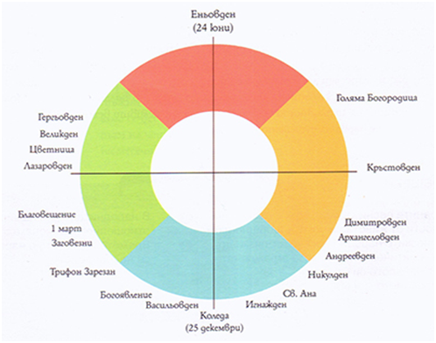
ФОЛКЛОРЕН ПРАЗНИЧЕН КАЛЕНДАР
Фолклорният календар е очертан от фолклорните празници на общността през годината:
Коледа
Великден
Гергьовден
Димитровден
Цветница

Slide 7
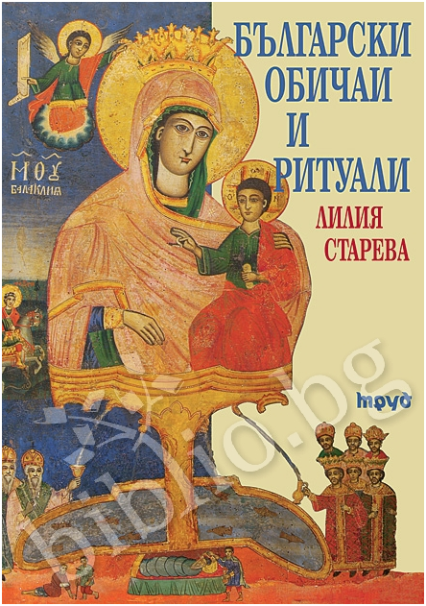
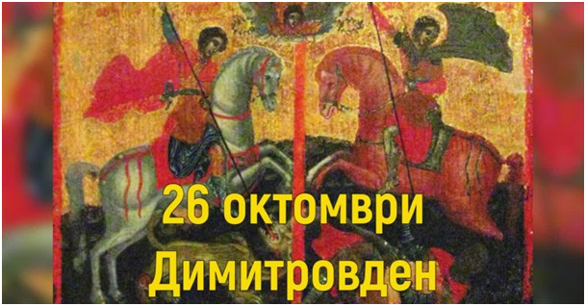
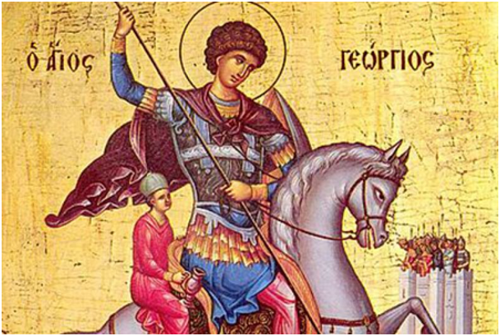
ФОЛКЛОРЕН ПРАЗНИЧЕН
КАЛЕНДАР
Според традиционните схващания годишното календарно време се дели на зима и лято
Свети Димитър носи зима
Свети Георги – лято
Преминаването от един цикъл в друг се счита от трудовите хора за опасен период - отворен за силите на злото
Ритуалите опазват реда в природата

Slide 8
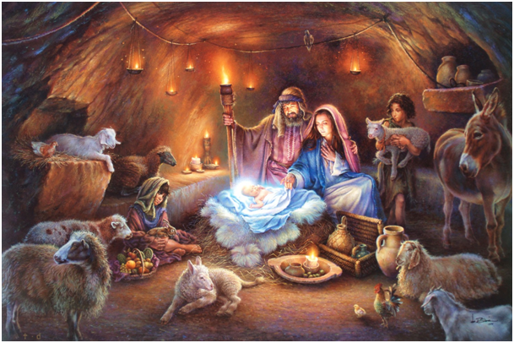
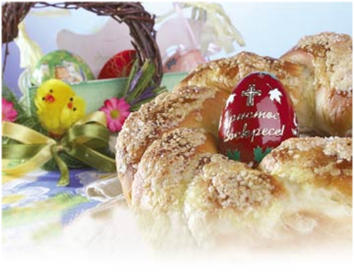
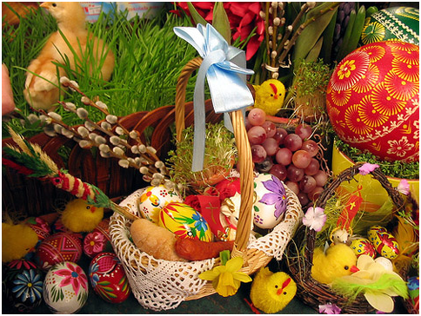
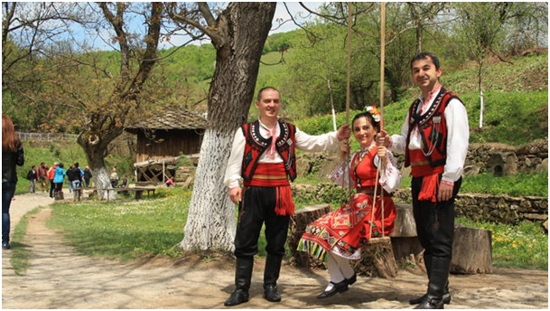
СЛОВОТО И ХЛЯБЪТ В ПРАЗНИЧНИЯ ДЕН
РИТУАЛ
Празникът е съпроводен от ритуали - действията, които съпровождат народните обичаи
Приготвянето на хлябовете за различните празници
Боядисване на яйца за Великден
Коледуването
Лазаруването на Лазаровден

Slide 9
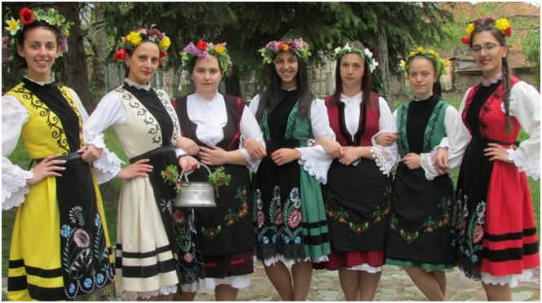
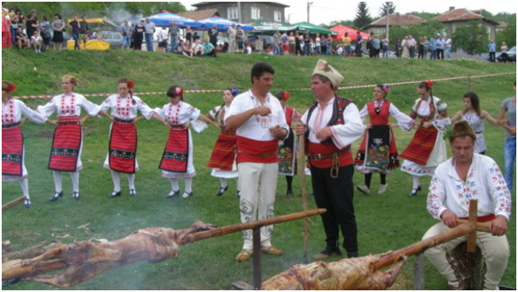
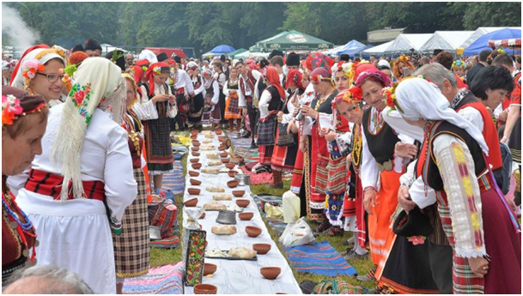
СЛОВОТО И ХЛЯБЪТ В ПРАЗНИЧНИЯ ДЕН
РИТУАЛ
По време на ритуалите се произнасят думи или се пеят народни песни
Смята се, че притежават магическа сила да благославят и да предпазват от злото

Slide 10
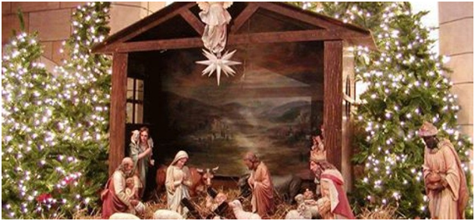
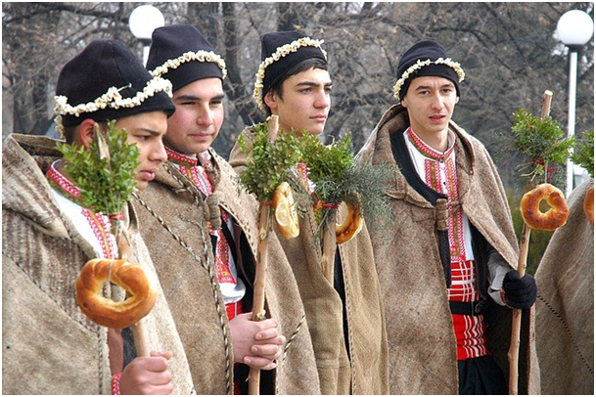
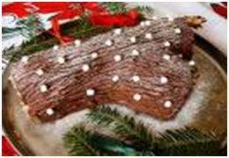
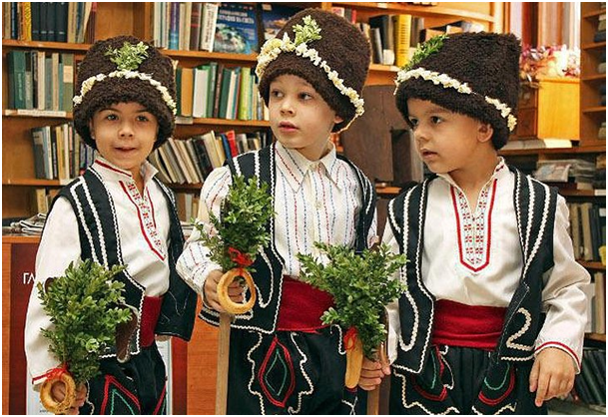
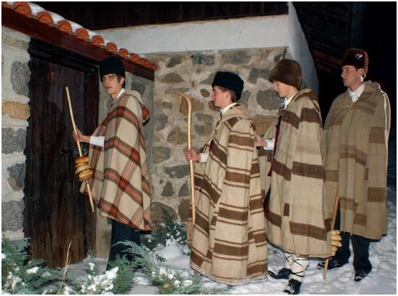
КОЛЕДА
РОЖДЕСТВО ХРИСТОВО
Чества се раждането на Божия син - Иисус Христос
Празникът отразява и по-стари представи за кръговрата в природата - за раждането на новото Слънце
Коледари - група неженени млади мъже изпълняват песни за прослава на стопаните и отправят благопожелания

Slide 11
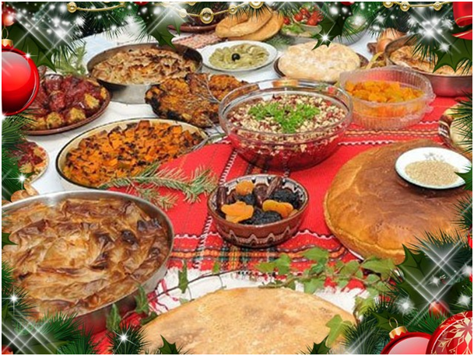
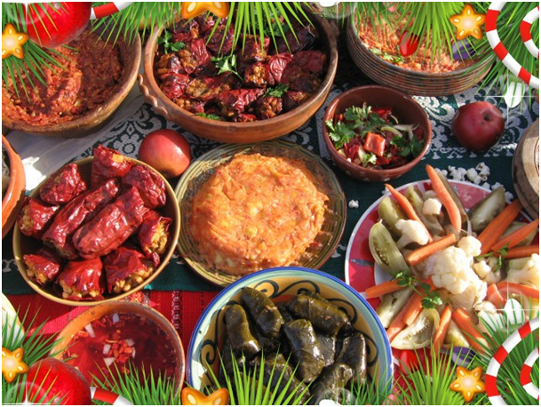
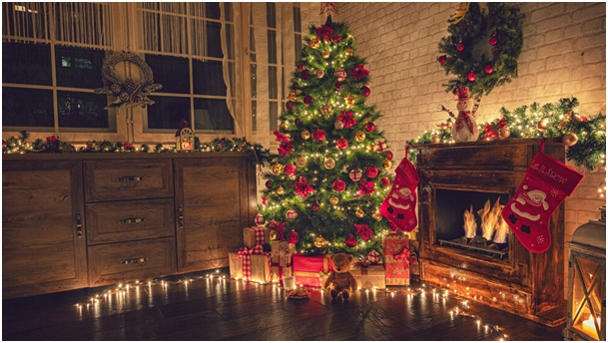
КОЛЕДА

Slide 12
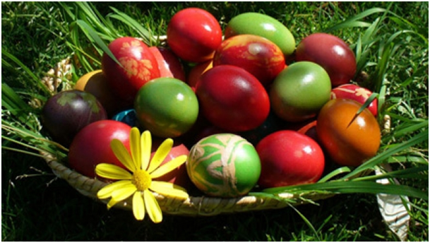
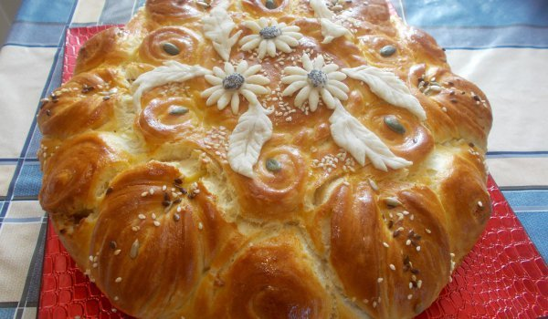
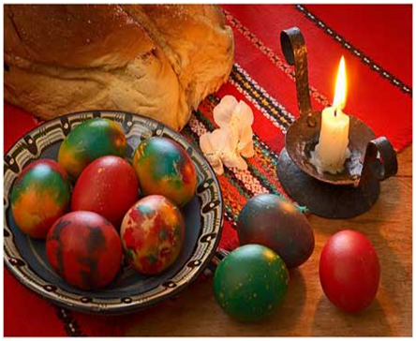
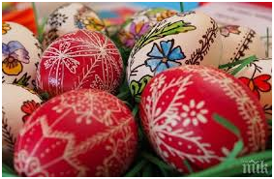
ВЕЛИКДЕН
ПРОЛЕТЕН ПРАЗНИК
Изразява вярата за възкръсването на християнския Бог
Отбелязва се възраждането и пробуждането на природата
Първото яйце се боядисва червено
Приготвят се хлябове, чиято украса изобразява плодородието и раждането на новия живот

Slide 13
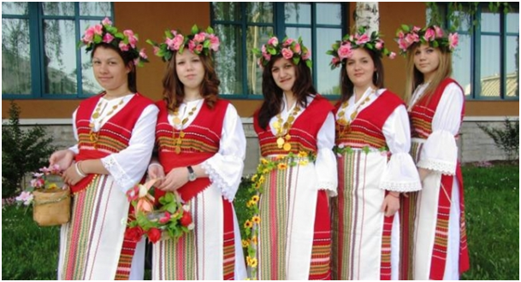
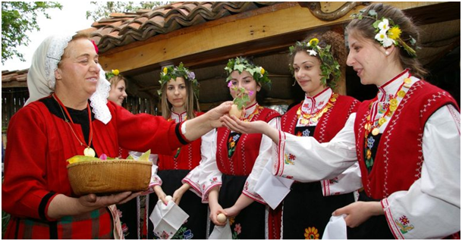
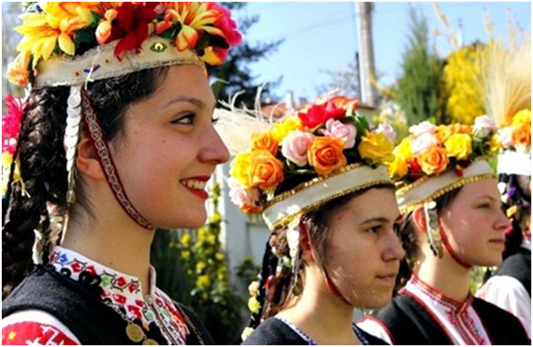
ЛАЗАРОВДЕН

Slide 14
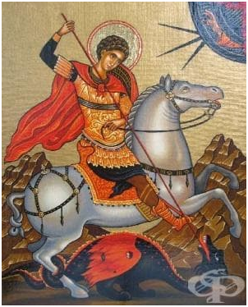
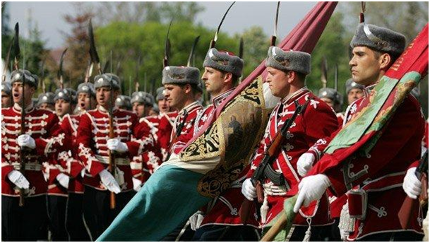
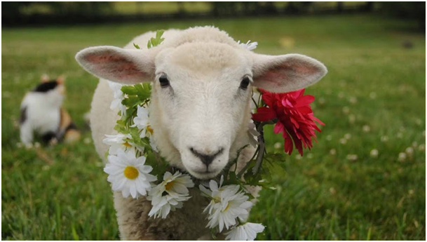
ГЕРГЬОВДЕН
Поставя начало на настъпващото лято и на новата стопанска година
Свети Георги е закрилник на пастирите и стадата

Slide 15
БЛАГОДАРЯ ЗА ВНИМАНИЕТО!

